Slide 1


Международен образователен форум
„ОБРАЗОВАНИЕ ЗА БЪДЕЩЕТО“
МОДЕЛ НА МУЛТИСЕНЗОРНО ОБУЧЕНИЕ НА УЧЕНИЦИ С АУТИЗЪМ В НАЧАЛЕН ЕТАП
Севдана Йорданова Петкова, ресурсен учител
ОУ „КАПИТАН ПЕТКО ВОЙВОДА“
гр.Варна, България

Slide 2
УЧЕНИК С ДЕТСКИ АУТИЗЪМ, 8 Г. (1 КЛАС)
Съпътстващо нарушение на активността и вниманието
РЕЧ И ПОВЕДЕНИЕ | УЧИЛИЩНИ УМЕНИЯ
Нисковербален- бедна, аграматична реч, отговаря еднословно,английски думи Концентрация: 0 до 2-3 мин. Неустойчивост на вниманието Хиперактивност и импулсивност Неспокоен, шуми, става, обикаля Ниски нива на саморегулация Чести емоционални кризи Прекъсва учебния процес Не изпълнява инструкции Без очен контакт и интеракция | Не е позициониран на чина Неограмотен Познава и назовава букви Не чете и не пише Няма фонологично осъзнаване Затруднена фина моторика Познава числата до 20, брои до 10 Отказва да смята Не показва разбиране на нови понятия и смисъла на чутото

Slide 3
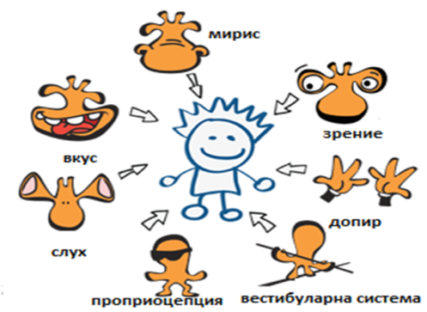
МУЛТИСЕНЗОРЕН ПОДХОД С 3 ЕЛЕМЕНТА
Мултисензорно обучение
Включване на повече сензорни канали
Учене чрез движение, допир, правене(кинестетично/тактилно и визуално ученe)
2. Традиционни и алтернативни обучителни методи в комбинация с елементи от терапии при аутизъм
Монтесори, Глобално четене
Сензорно-моторни дейности, в т.ч. проприоцептивни дейности
Ерготерапевтични похвати - сензорна терапия
Музикотерапия, игротерапия, арттерапия и др.
Логопедична работа и психологическа подкрепа
3.Рутина в структурирането на всеки урок и средата

Slide 4
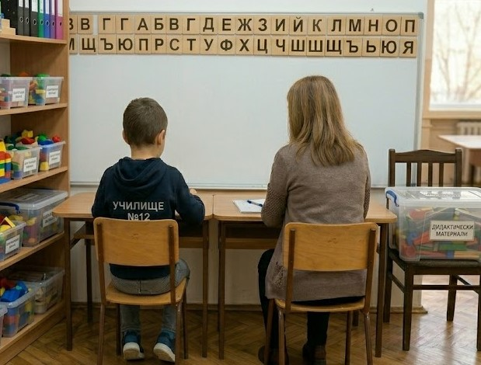
ВЪВЕДЕНИ РУТИНИ
Рутина в структурирането и организацията на уроците
Езикови шаблони(кратки вербални инструции):
Край! Прибираш! Не!
Работим! Пишеш! Четеш!
Първо работим, после...
Рутинно позициониране на детето:
Пред бяла дъска/стена
Без разсейващи стимули
Само 1 материал на чина
Кутия под ръка за престоящи и минали работни материали
Ресурсният учител- до него, от страната на водещата му ръка

Slide 5
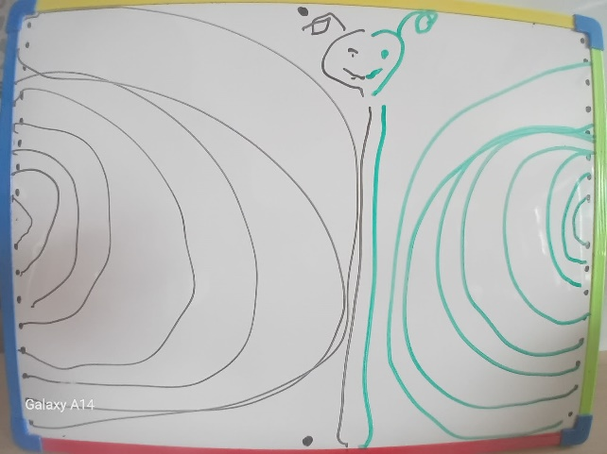
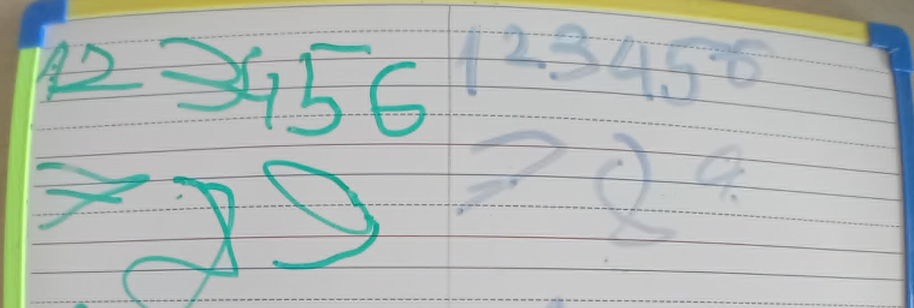
МОДЕЛ НА МУЛТИСЕНЗОРНО ОБУЧЕНИЕ НА УЧЕНИЦИ
С АУТИЗЪМ В НАЧАЛЕН ЕТАП
I. Подготвителна част на уроците- Стартова рутина:
Поздрав за добър ден
Календар - дата, месец, година, ден, сезон
Невромоторни задачи - фокус и концентрация
II. Същинска част:
Блок учебни задачи
Двигателна/Сензорна/Проприоцептивна почивка
Блок учебни задачи
Двигателна/Сензорна/Проприоцептивна почивка
III. Заключителна част – финална рутина
под формата на похвала и поощрителна награда

Slide 6
СЪЩИНСКА ЧАСТ НА УРОЦИТЕ – РЕДУВАНЕ НА УЧЕБНИ ЗАДАЧИ СЪС СЕНЗОРНИ/ДВИГАТЕЛНИ ПОЧИВКИ
Сензорни дейности -с обучителна и корекционна цел
Учебни задачи – отделни блокове по 2-3-4 задачи
Визуализиране на концепции и широко онагледяване
Адаптирани материали и визуална опора
Учене чрез правене, движение, допир, ограждане, свързване и др.
Двигателна/Сензорна/Проприоцептивна почивка – при първи маркери за наближаваща криза и претоварена нервна система

Slide 7
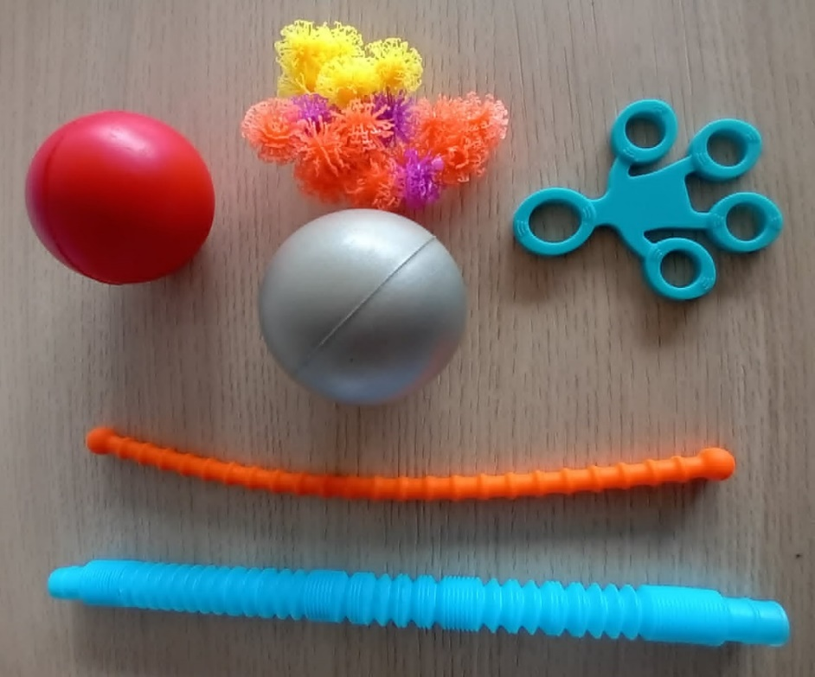
ОВЛАДЯВАНЕ НА ЕМОЦИОНАЛНИ КРИЗИ ЧРЕЗ
СЕНЗОРНИ/ДВИГАТЕЛНИ ПОЧИВКИ
План за сензорно задоволяване на нуждите ПРЕДИ кризата - редуване на учебни задачи със сензорни/двигателни почивки
Проприоцептивни и тактилни дейности:
Скачане, клякания, бутане на стена
Невромускулни усещания за ръката/Тактилни материали за ръката
Натиск върху длан и пръсти, свиване/отваряне на пръсти
Сензорна кутия/фиджет играчки - антистрестопки, спинъри, ленти на пръсти, сензорни топки, тръбичкии т.н.

Slide 8
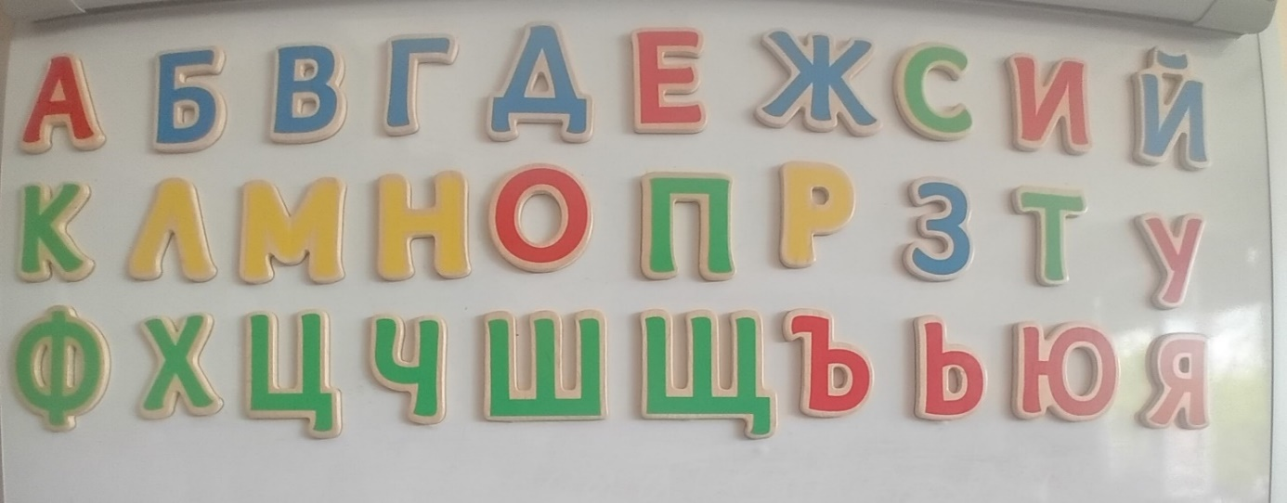
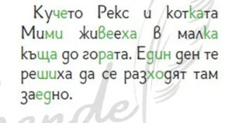
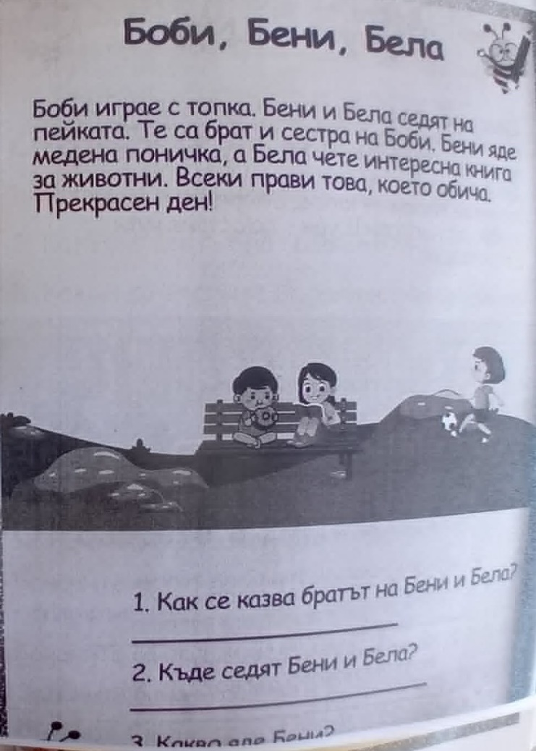
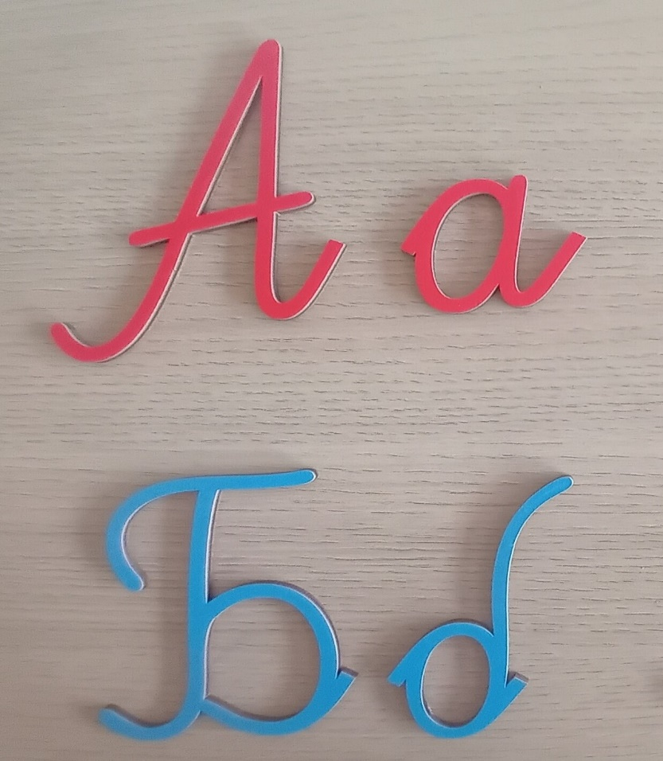
ЧЕТЕНЕ
Шрифт Аdys за хора с дислексия
Монтесори метод, стратегия за глобално четене
Тактилни букви, проследяване на букви с пръсти
Конструиране на думи и изречения
Малко поле за четене
Изчистени кратки текстове без
излишни визуални стимули
Черно-бели материали и работни листи
с ограничен брой еднотипни задачи

Slide 9
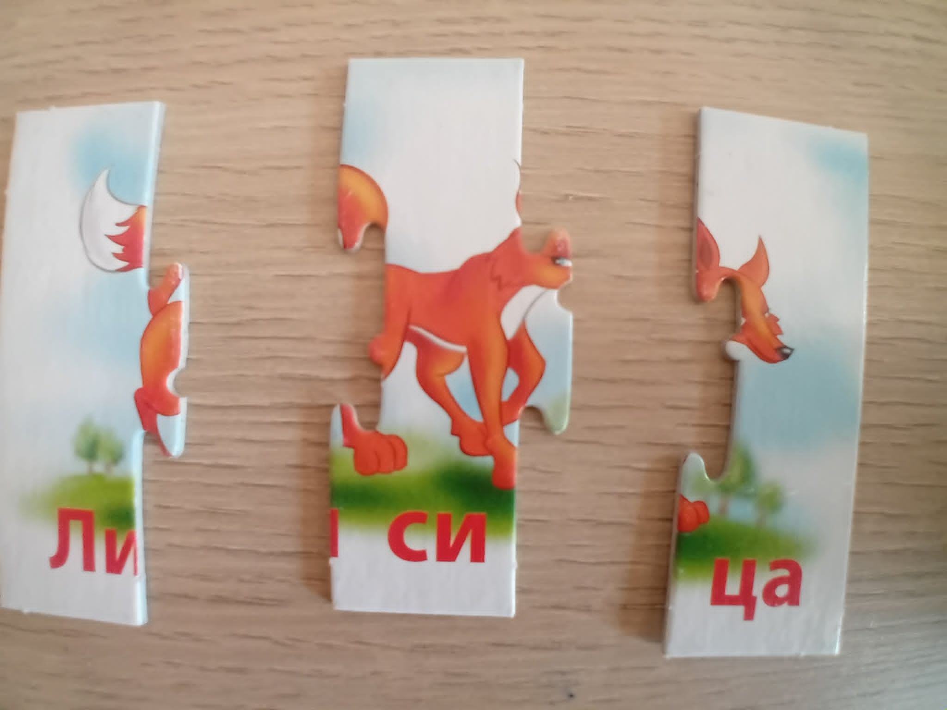
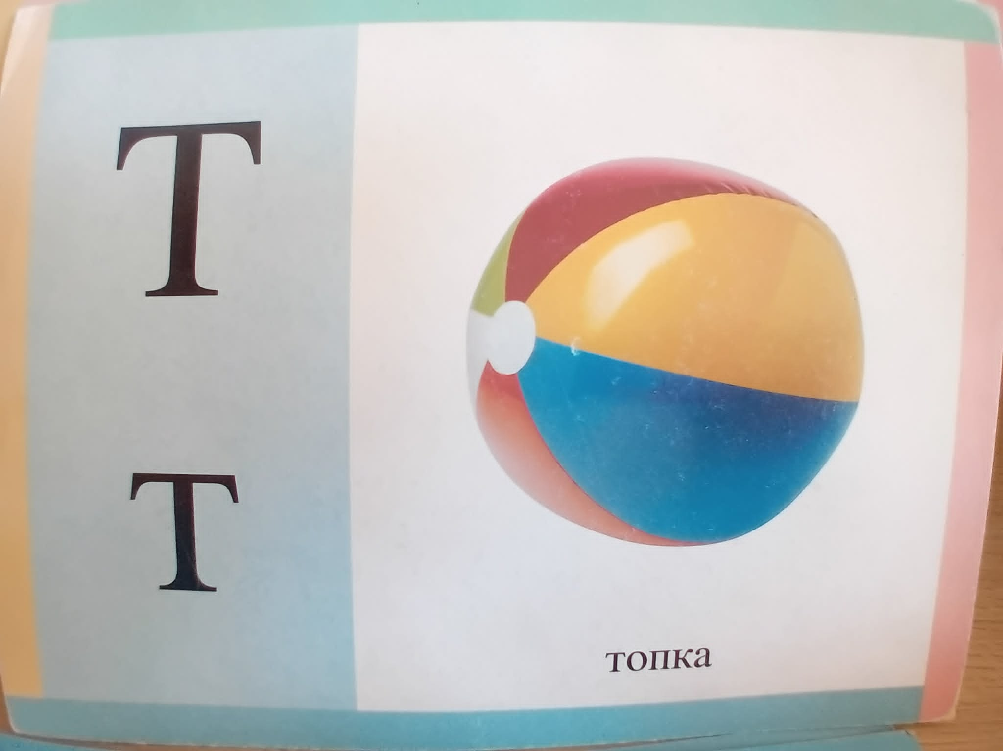
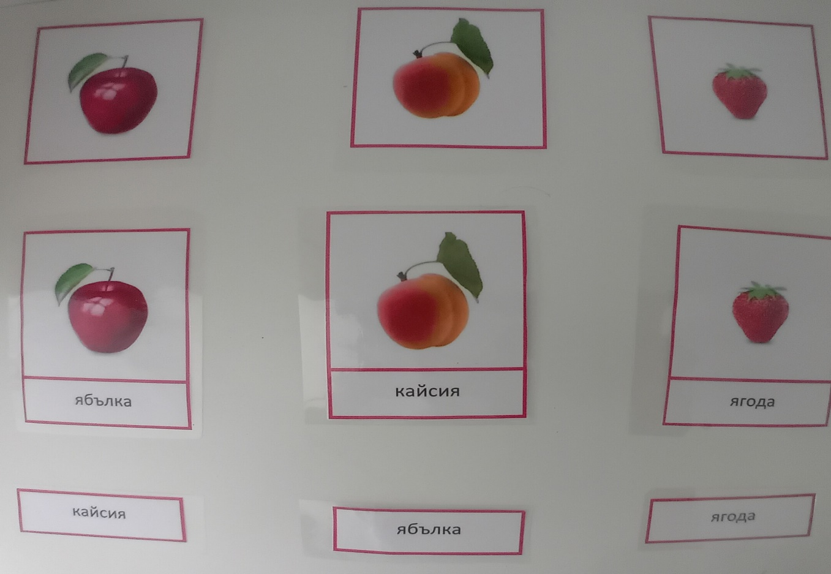
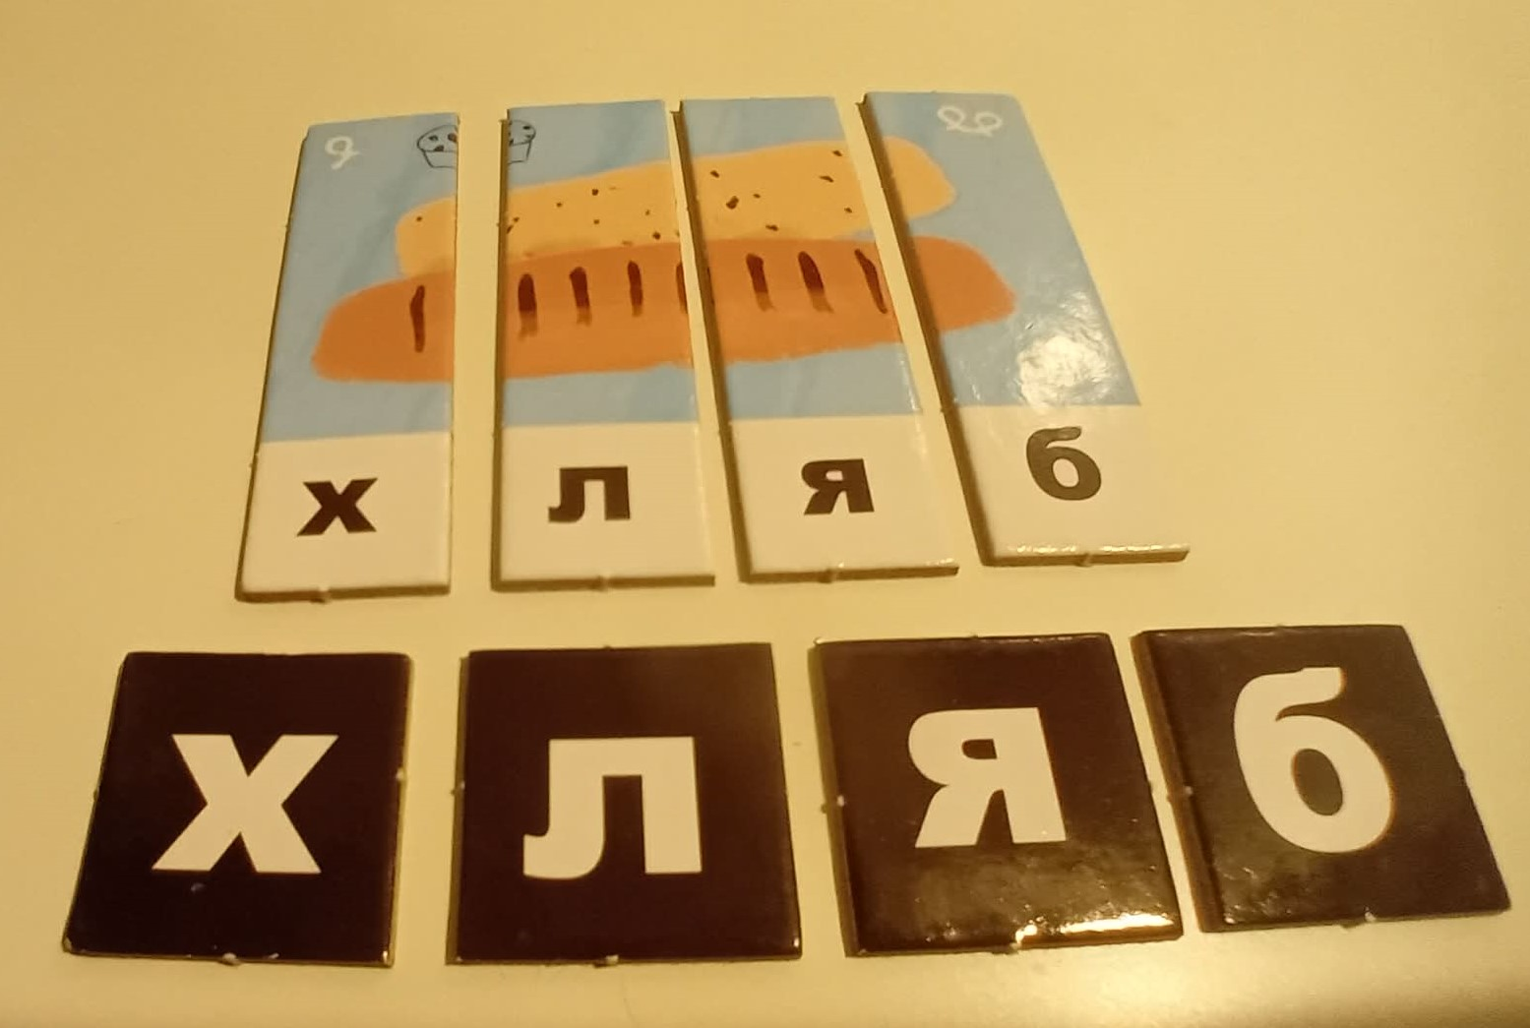
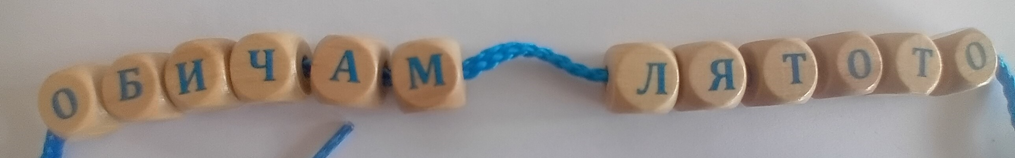
МОНТЕСОРИ МЕТОД И СТРАТЕГИЯ ЗА ГЛОБАЛНО ЧЕТЕНЕ
Съотнасяне на дума с изображение и реален предмет
Възприемане на образ и дума като едно цяло

Slide 10
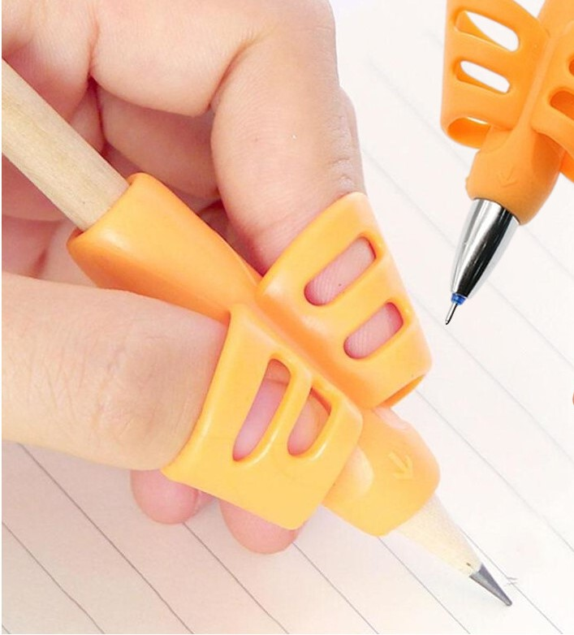
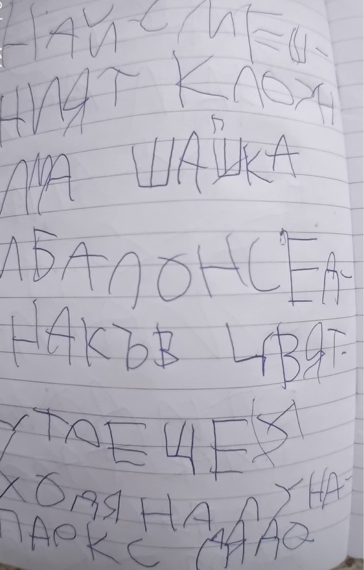
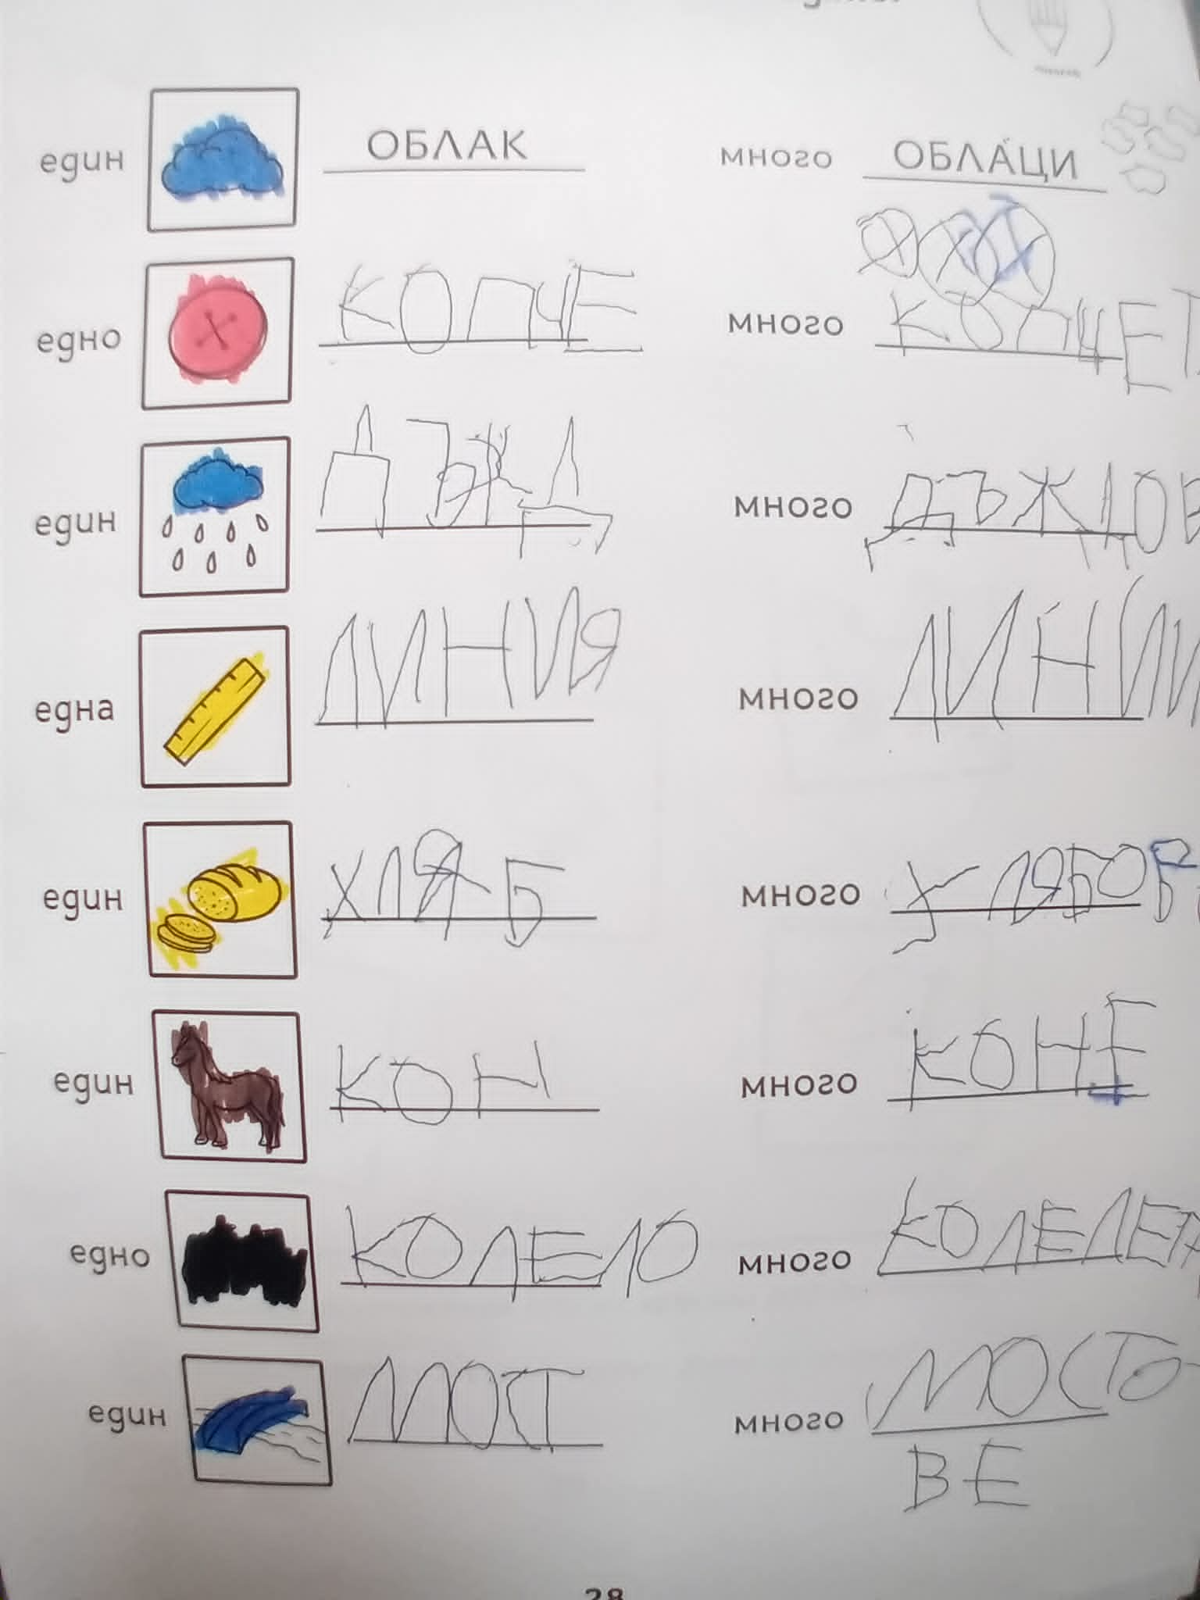
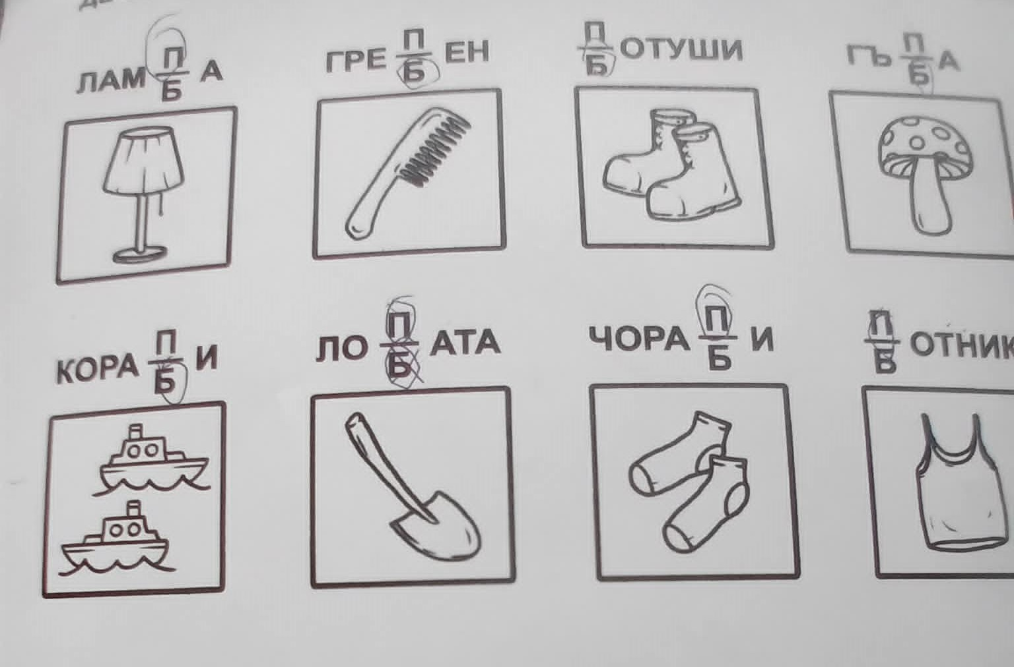
ПИСАНЕ
Писане „ръка върху ръка“
Адаптирани черно-бели материали
Повтаряне по пунктир на букви и цифри
Задачи за свързване, ограждане
Графомоторни упражнения
Флашкарти

Slide 11
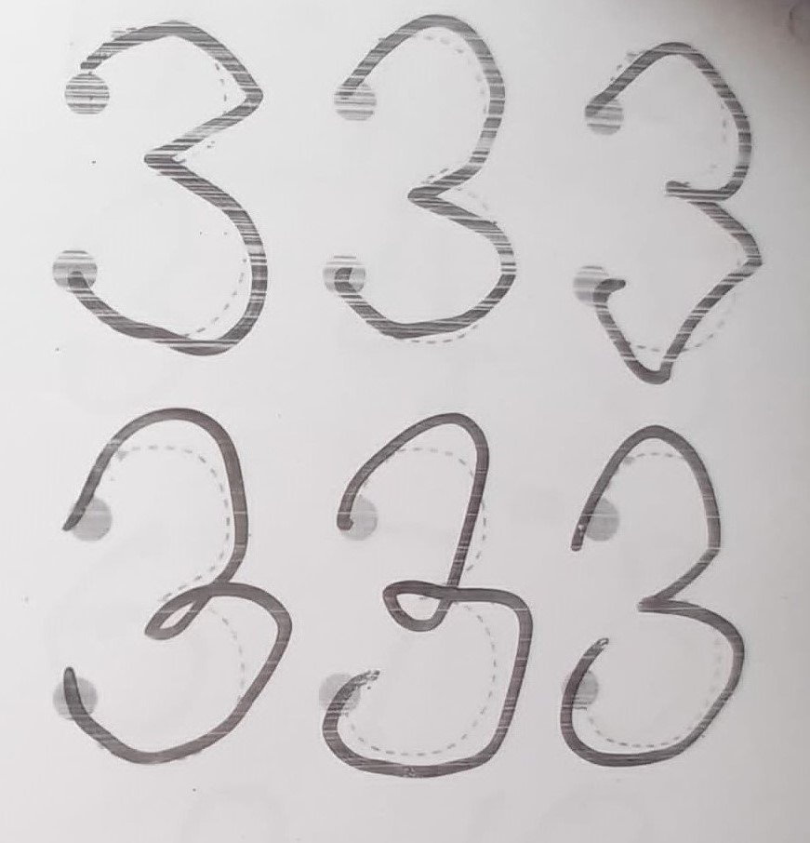
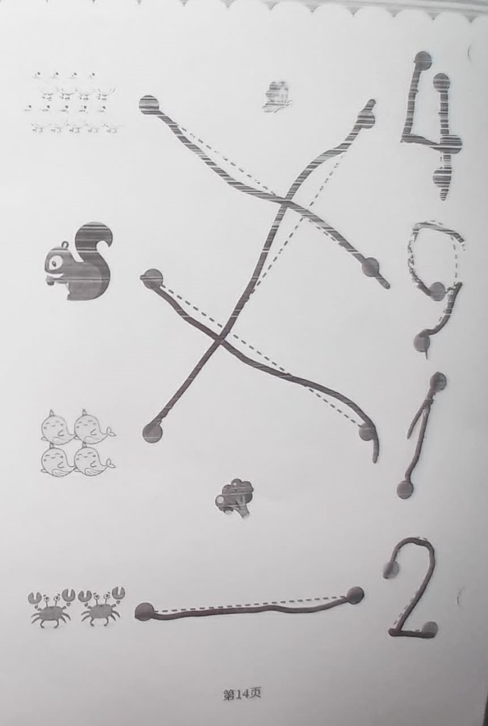
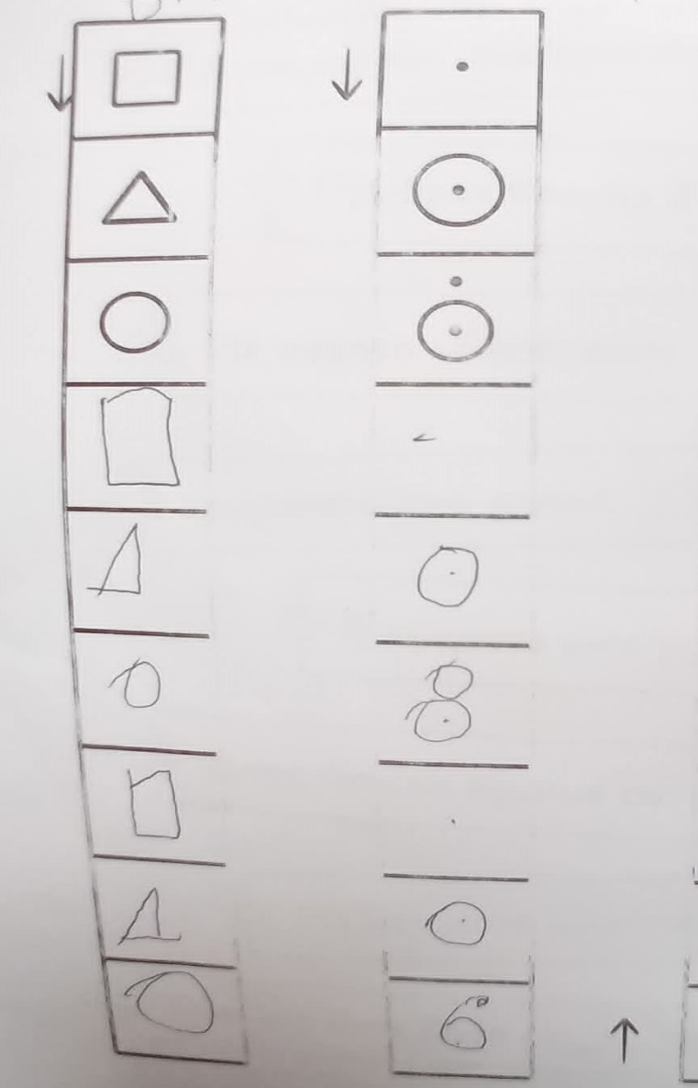
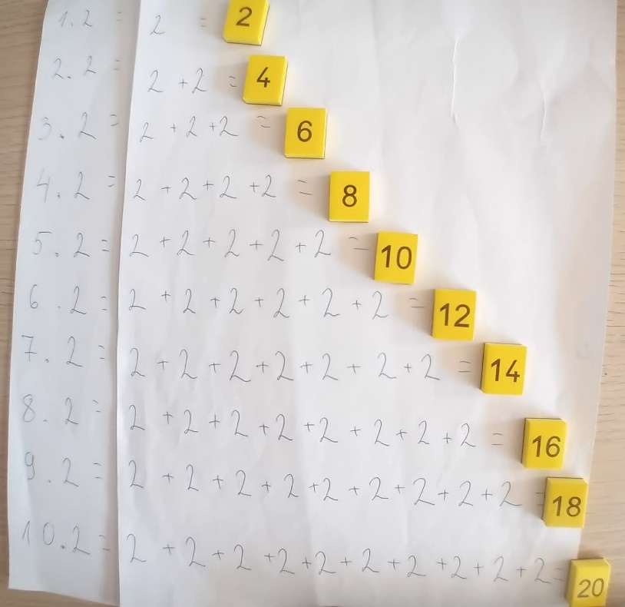
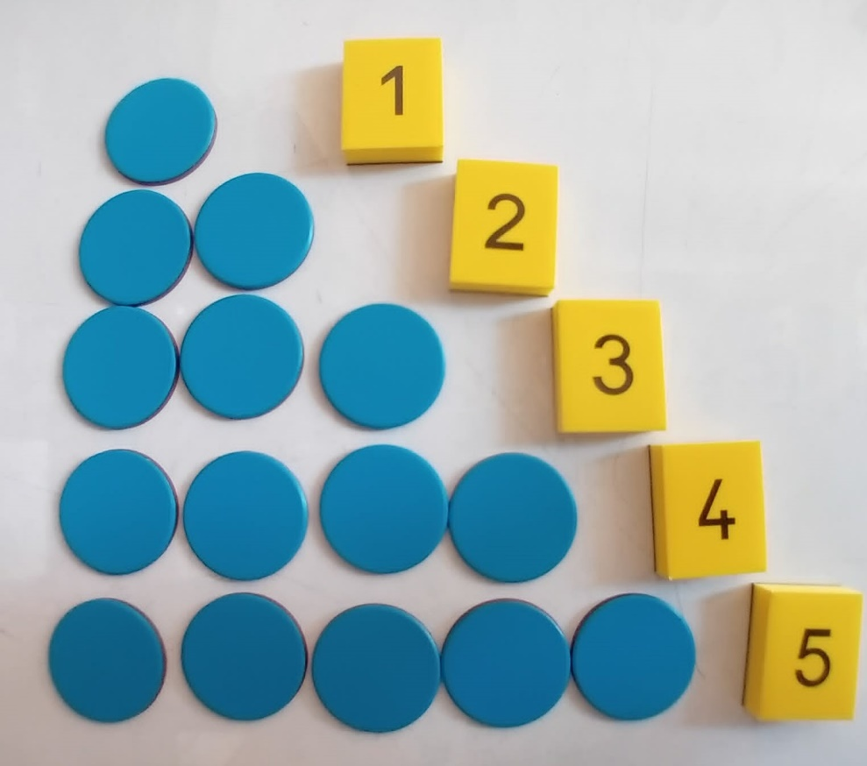
РАЗВИВАНЕ НА МАТЕМАТИЧЕСКИ УМЕНИЯ
Съотнасяне на число и цифра
Редене, броене и сортиране на предмети
Очертаване на цифри и геометр.фигури
Танграми
Конструиране с геометрични фигури
Задачи за пространствена ориентация
Моделиране
Работа по модел
Задачи за свързване
Игри за памет

Slide 12
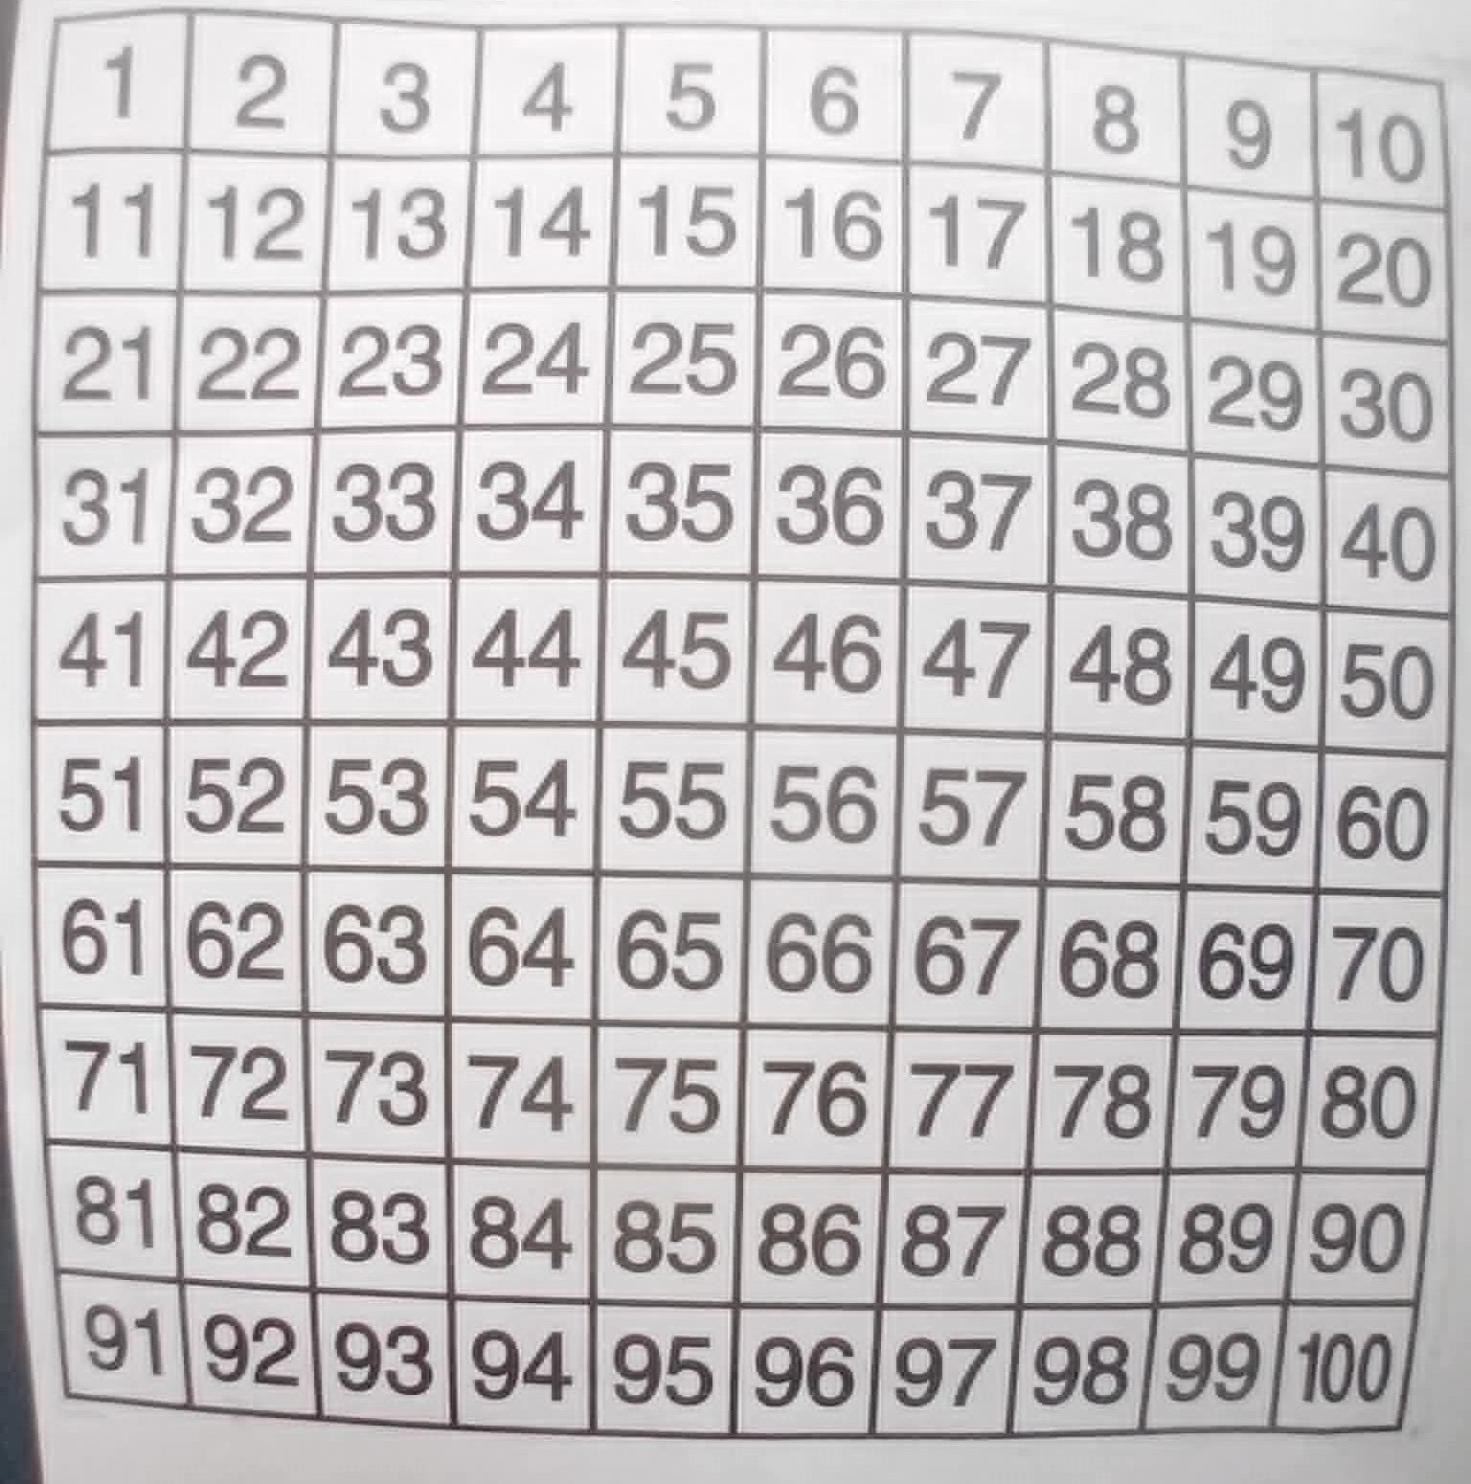
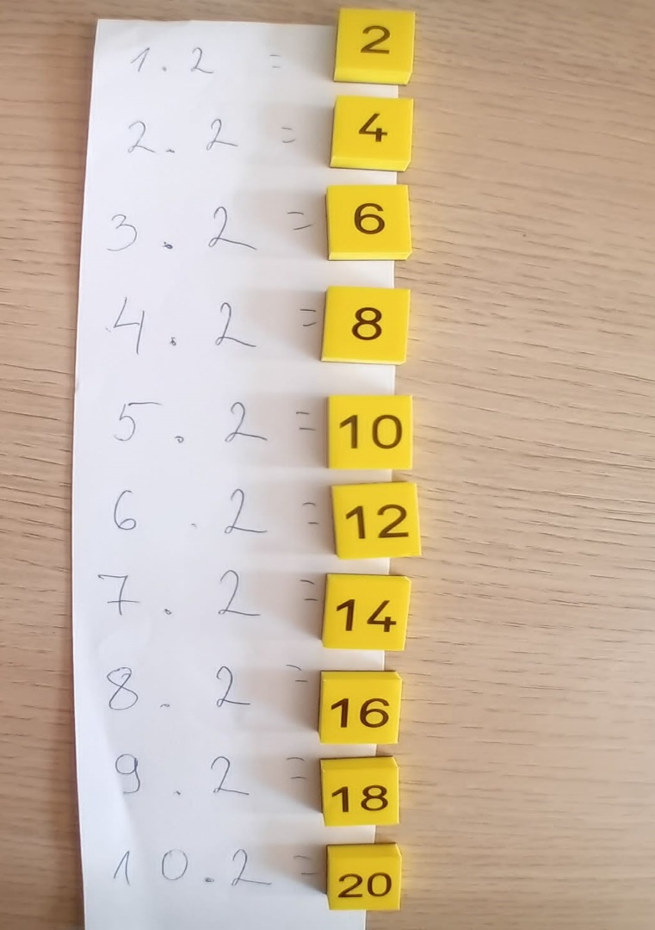
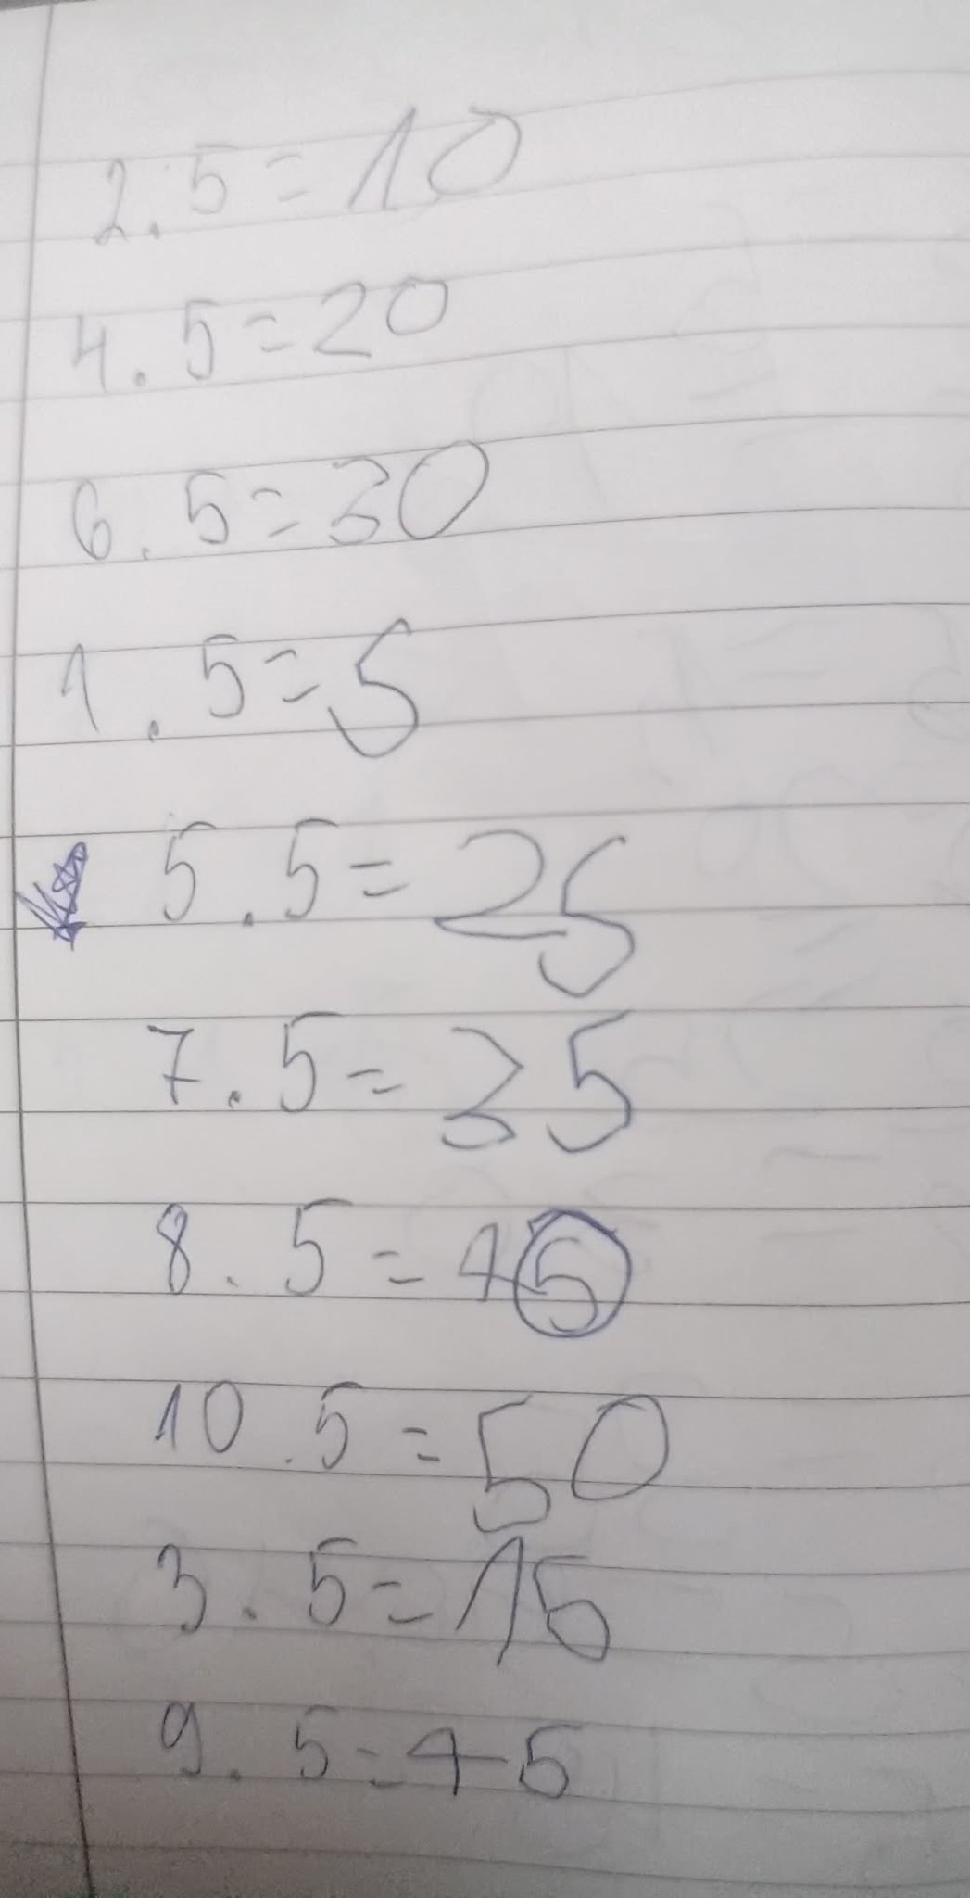
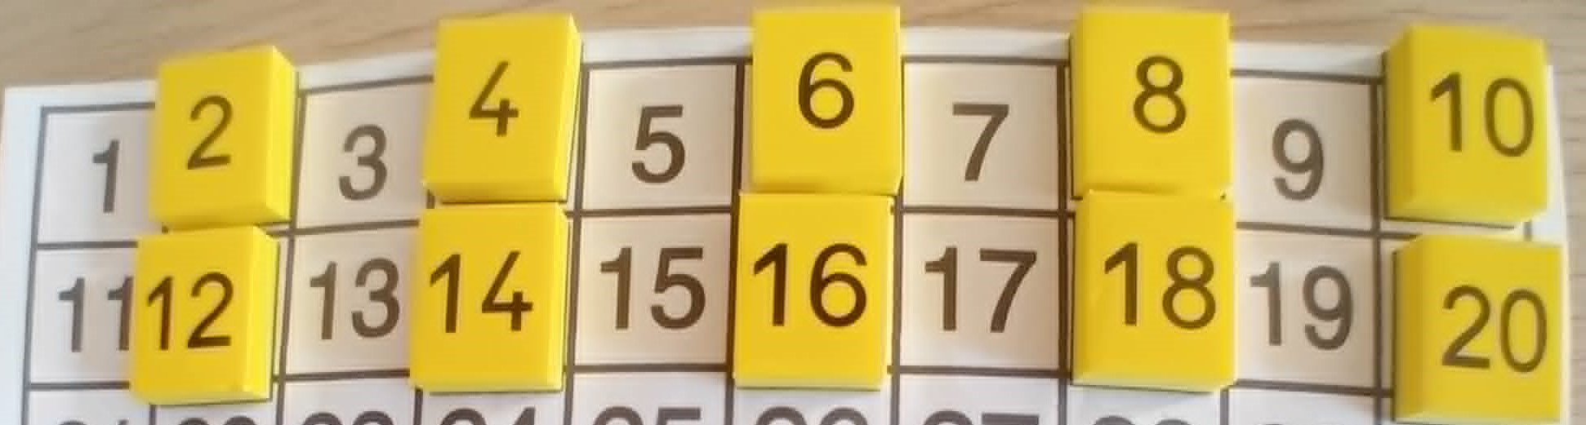
Разбиране на логически взаимовръзки и числова последователност
  Визуално и тактилно усвояване
  Структурираност и логичност
  Визуализиране на сметни операции

Slide 13
ПОСТИГНАТИ РЕЗУЛТАТИ В КРАЯ НА 2 КЛАС
РЕЧ И ПОВЕДЕНИЕ | УЧИЛИЩНИ УМЕНИЯ
Повишена вербализация Съставя фрази и прости изречения до 3-4 думи Концентрация и работа 45мин Позициониране на чина Редуциран брой прояви на неприемливо поведение Интеракция Изпълнява инструкции Повишена работоспособност и мотивация за учене | Начално ограмотяване-усвоени базови умения за четене, писане, фонологична осъзнатост Преписи и кратки диктовки Пространствена и времева ориентация Брои до 200 в прав и обратен ред Владее таблицата за умножение с числата до 6 Разпознава, назовава и пише трицифрени числа

